Slide 1
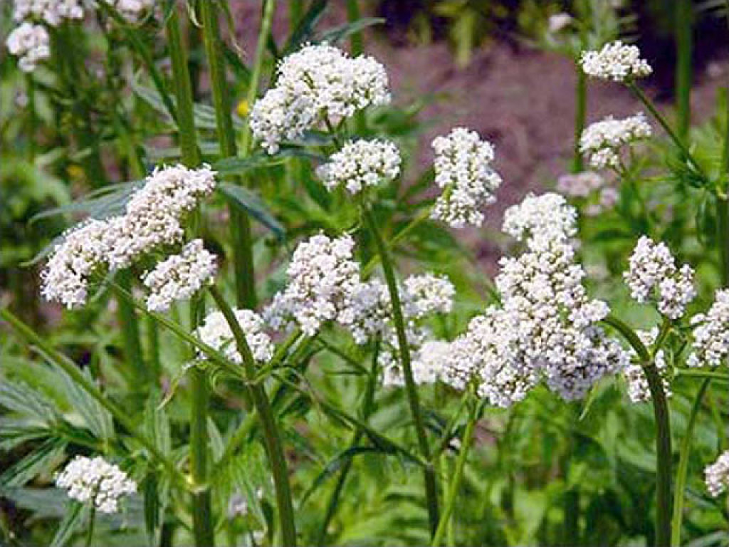
ЛЕКАРСТВЕННЫЕ РАСТЕНИЯ

Slide 2
ЛЕКАРСТВЕННЫЕ РАСТЕНИЯ
Лека́рственные расте́ния — обширная группа растений, части которых являются сырьём для получения средств, используемых в народной, медицинской или ветеринарной практике с лечебными или профилактическими целями.

Slide 3
ПОДОРОЖНИК
Многолетнее лекарственное травянистое растение. Относится к семейству подорожниковых. Листья растения собраны в прикорневую розетку, с выраженными рельефными жилками, на длинных черешках. В лекарственных целях заготавливают листья растения. Лекарственные препараты подорожника большого оказывают противовоспалительное, отхаркивающее, бактерицидное, болеутоляющее, спазмолитическое и ранозаживляющее действия.

Slide 4
КРАПИВА
Многолетнее лекарственное травянистое растение . Его стебель четырехгранный, прямостоячий. Листья темно-зеленые, к тому же покрыты большим числом жгучих волосков. Цветки растения желто-зеленые, собраны в соцветия –колоски. Лекарственное растение крапива двудомная широко применяется как кровоостанавливающее средство.

Slide 5
ВАЛЕРИАНА
. Многолетнее травянистое растение. Стебель прямой, стоячий, полый, ребристый, вверху разветвленный.
Цветки валерианы мелкие, душистые, беловатые или бледно-розовые,
Для лечебных целей используют в основном корневище с корнями.
Валериана обладает желчегонным и спазмолитическим свойствами, регулирует сердечную деятельность,

Slide 6
РОМАШКА
Ромашка лекарственная — это однолетнее травянистое растение . Корень стержневой, тонкий. Все растение имеет сильный аромат. Стебель травы прямостоячий, густоветвистый. Листья узкие. Соцветия — корзинки. Краевые цветки ромашки белые, внутренние — желтые. Настой ромашки – известное в народе средство для придания светлым волосам блеска, а отвары из растения делают кожу нежной, мягкой и бархатистой. Экстракты из растения оказывают на кожу увлажняющее, ранозаживляющее, противовоспалительное, смягчающее и противоаллергическое действие.

Slide 7
ПИЖМА
Лекарственное растение пижма обыкновенная - травянистое многолетнее растение . Растение имеет тонкие корни . Стебли пижмы обыкновенной прямые, или голые, многочисленные, в верхней части ветвистые. Листья , сверху темно-зеленые, снизу светлые. Цветки мелкие, трубчатые, ярко-желтые, в плоских полушаровидных корзинках .
Лекарственным сырьем являются цветочные корзинки пижмы .
Пижма обыкновенная - лекарственное растение, но применять его необходимо с осторожностью, поскольку оно ядовитое! В народной медицине используется как противовоспалительное, потогонное, средство, при головных болях, малокровии, ревматизме.

Slide 8
ТЫСЯЧеЛИСТНИК
Это многолетнее лекарственное травянистое растение . Стебель прямой, в верхней части опушенный, разветвленный. Листья рассеченные, очередные. Соцветия собраны на верхушке стеблей в мелкие многочисленные корзинки.
В современной традиционной медицине тысячелистник используется в качестве кровоостанавливающего средства при желудочно-кишечных кровотечениях.

Slide 9
ЛЬВИНЫЙ ЗЕВ
Это удивительно красивое растение. В народе его еще называют «собачки». Почему «собачки»? Потому что форма цветков львиного зева напоминает мордочку собачки с открывающимся ротиком. Высота растения Львиный Зев может разниться от 15 до 100 сантиметров. В народной медицине львиный зев применяется для лечения заболеваний глаз, печени, желудка, кишечника и при простудах.

Slide 10
ЧЕРЕДА
Это темно-зеленое однолетнее травянистое растение, цветет в июле – августе. Цветки желтые, мелкие, трубчатые, собранные в корзиночки. Трава череда - лекарственное растение, а потому в официальной и народной медицине используют ее листья, траву (цветки, стебли) для лечения. Из собирают их в начале цветения, а корни – осенью.
Растение обладает противовоспалительным и мягчительным действием, снижает артериальное давление.

Slide 11
ОДУВАНЧИК
Одуванчик лекарственный — многолетнее травянистое
Листья одуванчика голые, перисто-надрезанные или цельные, собранные в прикорневую розетку.
Цветоносная стрелка сочная, полая внутри, оканчивающаяся одиночной корзинкой язычковых ярко-жёлтых цветков .
Растение обладает жаропонижающим, успокаивающим, и лёгким снотворным действием.

Slide 12
ЛОПУХ
Лопух большой – травянистое растение, достаточно крупный многолетник, который может достигать в высоту до 3 метров. Лечебные свойства корня лопуха очень обширны
используются при болезнях почек .

Slide 13
ЗВЕРОБОЙ
Листья растения в верхней части его стебля ярко-зеленого цвета со светлыми мелкими точками, сидячие, супротивные, цельно - крайние, мелкие. Цветки растения собраны на верхушке стеблей в соцветия- щитки, желтого цвета с черными полосками, многочисленные, издают слабый бальзамический запах.
Лечебные препараты зверобоя обладают дезинфицирующим, вяжущим и противовоспалительным свойствами.

Slide 14
ИСПОЛЬЗУЕМЫЙ МАТЕРИАЛ, 1. http://www.rasteniya-lecarstvennie.ru/51-lekarstvennoe-rastenie-pizhma-obyknovennaya.html 2. http://zhenskoe-mnenie.ru 3.детская энциклопедия 4. http://ru.wikipedia.org/ 5. http://www.travuscka.ru

